Slide 1
Министерство природных ресурсов и лесопромышленного комплекса Архангельской области
Отчет о реализации в 2022 году государственной программы
Архангельской области
«Развитие лесного комплекса
Архангельской области»
Мураев Игорь Геннадиевич – министр природных ресурсов и лесопромышленного комплекса Архангельской области

Slide 2
Министерство природных ресурсов и лесопромышленного комплекса Архангельской области
Государственная программа Архангельской области
«Развитие лесного комплекса Архангельской области »
Цель государственной программы:
повышение эффективности использования, охраны, защиты и воспроизводства лесов и вклада лесного комплекса Архангельской области в социально-экономическое развитие Архангельской области.
Структура государственной программы:
подпрограмма № 1 «Обеспечение использования лесов»
подпрограмма № 2 «Воспроизводство лесов»
подпрограмма № 3 «Охрана и защита лесов»
подпрограмма № 4 «Обеспечение реализации государственной
программы Архангельской области «Развитие лесного
комплекса Архангельской области»

Slide 3
Министерство природных ресурсов и лесопромышленного комплекса Архангельской области
Государственная программа Архангельской области
«Развитие лесного комплекса Архангельской области»
Финансирование программы (план / факт)
5,55 млрд.руб. / 5,67 млрд.руб. (102 %), из них:
Федеральный бюджет – 1145 млн. рублей / 1138 млн. рублей (99%)
Областной бюджет – 887 млн. рублей / 880млн. рублей (99%)
Внебюджетные
источники – 3520 млн. рублей / 3650 млн. рублей (104%)

Slide 4
Министерство природных ресурсов и лесопромышленного комплекса Архангельской области
Подпрограмма №1 «Обеспечение использования лесов»
Финансирование подпрограммы:
план 1271 млн.руб. / факт 926 млн.руб. (72,8%)
Мероприятие № 1 - организация использования лесов
план 772 млн.руб. / факт 704 млн.руб. (91 %)
Мероприятие № 2 – проведение мероприятий лесоустройства, ведение государственного лесного реестра, осуществление государственного учета лесных участков
план 499 млн.руб. / факт 222 млн.руб. (44 %)
4

Slide 5
Министерство природных ресурсов и лесопромышленного комплекса Архангельской области
Распределение договоров аренды по видам использования лесов (по количеству договоров)
ЗАГОТОВЛЕНО ДРЕВЕСИНЫ
2022 год
14,1 млн. кбм.
52 % к допустимому объему изъятия
___________________
2021 год
16,1 млн. кбм.

Slide 6
Министерство природных ресурсов и лесопромышленного комплекса Архангельской области
Подпрограмма №1 «Обеспечение использования лесов»
Основные итоги работы лесопромышленного комплекса
Архангельской области за 2022 год
Производство
важнейших видов продукции
Вклад
в экономику области
Основные виды продукции | 2022 год | % к 2021 году
Пиломатериалы, млн. м³ | 2,4 | 89
Целлюлоза по варке, млн.тонн | 2,3 | 97
Бумага, тыс. тонн | 507,7 | 88
Картон, тыс. тонн | 1129,2 | 98
Фанера, тыс. м³ | 95,3 | 71
Топливные гранулы, тыс. тонн | 355,5 | 63
Отгруженная продукция обрабатывающих отраслей 50 %
Инвестиции в экономику Архангельской области 12 %
Налоговые доходы областного бюджета (без НАО) 10 %
НАЛОГИ
в обл. бюджет 8,3 млрд. руб. или 69 % к 2021 году
ИНВЕСТИЦИИ
10,1 млрд. руб. или 60 % к 2021 году
6

Slide 7
Министерство природных ресурсов и лесопромышленного комплекса Архангельской области
Доход от использования лесов в 2022 году, млн.руб.
Наименование показателя | Федеральный бюджет | Областной бюджет | ВСЕГО
Плата за использование лесов | 1 471,4 | 1 267,5 | 2 738,9
Доходы от оказания платных услуг и компенсаций затрат государства | - | 0,2 | 0,2
Денежные (взыскания) штрафы за нарушение лесного законодательства | 4,6 | 5,0 | 9,6
Прочие поступления от денежных взысканий (штрафов) и иных сумм в возмещение ущерба | - | 28,4 | 28,4
ВСЕГО | 1 476,0 | 1 301,1 | 2 777,1

Slide 8
Министерство природных ресурсов и лесопромышленного комплекса Архангельской области
Доход от использования лесов в 2021 – 2022 годах, млн. руб.

Slide 9
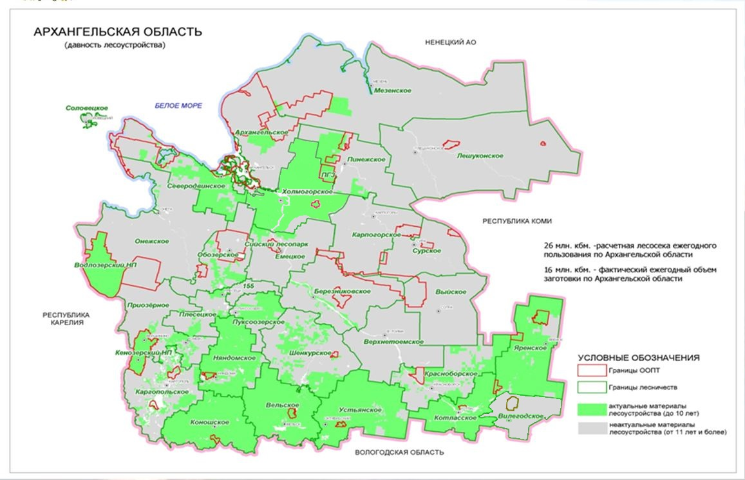
Министерство природных ресурсов и лесопромышленного комплекса Архангельской области
Актуальность лесоустройства в 2022 году
20 %

Slide 10
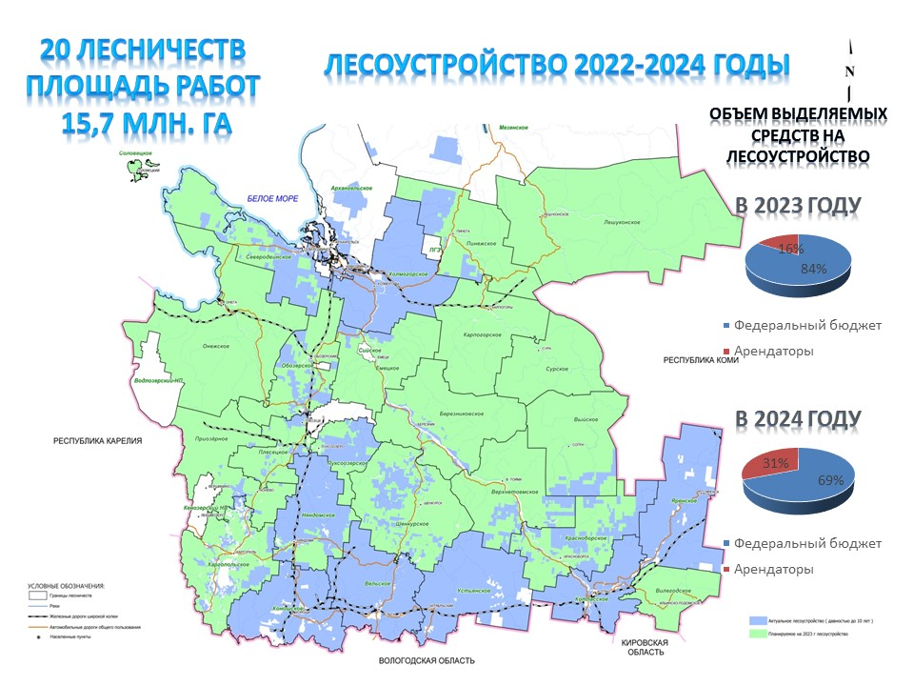
Министерство природных ресурсов и лесопромышленного комплекса Архангельской области

Slide 11
Министерство природных ресурсов и лесопромышленного комплекса Архангельской области
Ожидаемые результаты
Актуальные данные о лесах
Увеличение объемов использования лесов
Увеличение доходов в бюджеты всех уровней на 800 - 900 млн. рублей ежегодно
Переход к интенсивной модели ведения лесного хозяйства
Увеличение объемов глубокой переработки
Наиболее эффективное планирование мероприятий по сохранению лесов

Slide 12
Министерство природных ресурсов и лесопромышленного комплекса Архангельской области
Лесной план Архангельской области
Вносимые изменения
Корректировка расчетной лесосеки
Объем санитарно- оздоровительных мероприятий
Уточнена зона краткосрочного пользования
Лесопожарное зонирование
Актуальность лесоустройства
Воспроизводство лесов, с учетом федерального проекта «Сохранение лесов»
Объем заготовки древесины

Slide 13
Министерство природных ресурсов и лесопромышленного комплекса Архангельской области
Подпрограмма № 2 «Воспроизводство лесов»
Финансирование: план 1 987,7 млн.руб. / факт 2 660,7млн. руб. (133,9%)
Лесовосстановление (РП «Сохранение лесов (АО)»)
Формирование запаса семян лесных растений (РП «Сохранение лесов (АО)»)
Проведение ухода за лесами
Основные этапы | Ед. изм. | ПЛАН | ФАКТ
 |  |  | объем | % от плана
Лесовосстановление | га | 76 469 | 80 710 | 105
Уходы за лесными культурами | га | 16 688 | 19 031 | 114
Подготовка лесного участка и обработка почвы | га | 4 261 | 4 807 | 113
Уход за объектами лесного семеноводства | га | 18 | 18 | 100
Выращивание посадочного материала | млн. шт. | 14,5 | 18,7 | 129
Хранение и заготовка семян | кг | 369 | 1 594 | больше в 4 раза
Рубки ухода за лесами | га | 23 630 | 22 642 | 96
13

Slide 14
Министерство природных ресурсов и лесопромышленного комплекса Архангельской области
Подпрограмма № 3 «Охрана и защита лесов»
Финансирование: план 1 294,8 млн.руб. / факт 1 093,9 млн. руб. (84,5%)
Развитие системы и средств обеспечения пожарной безопасности в лесах
Предупреждение возникновения и распространения лесных пожаров
Тушение лесных пожаров
Закупка лесопожарной техники и оборудования (РП «Сохранение лесов (АО)»)
Проведение профилактики возникновения, локализация и ликвидация вредных организмов
14

Slide 15
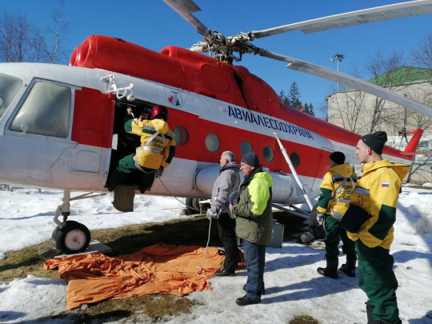
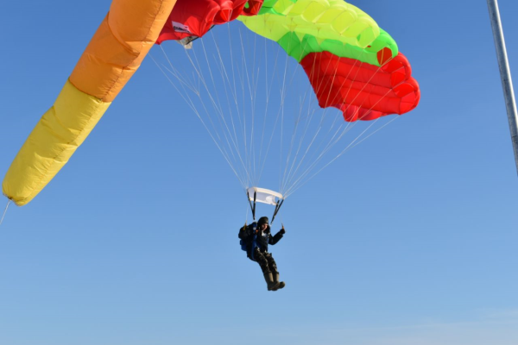
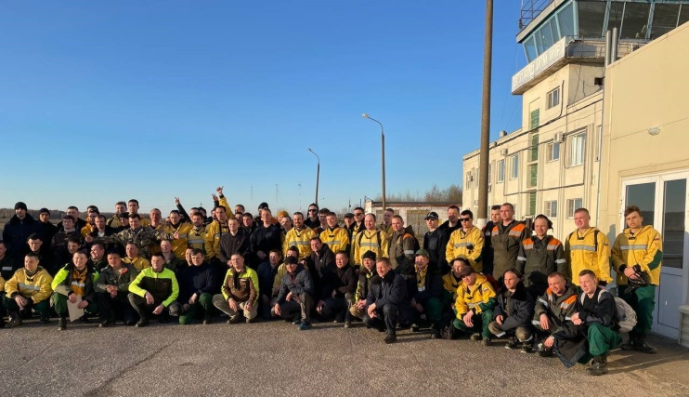
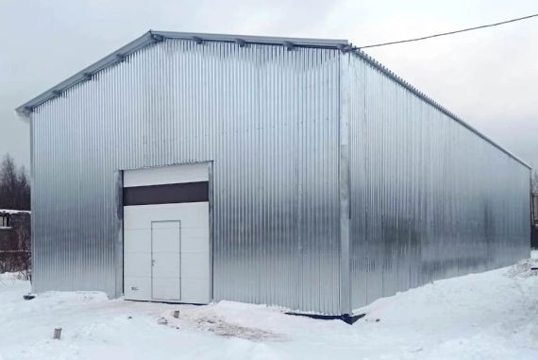
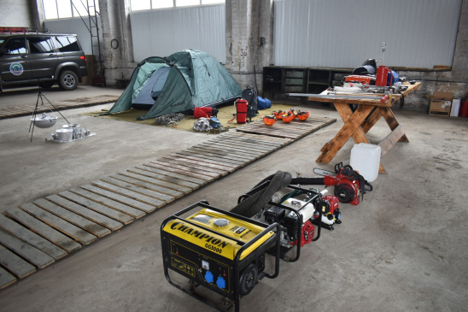
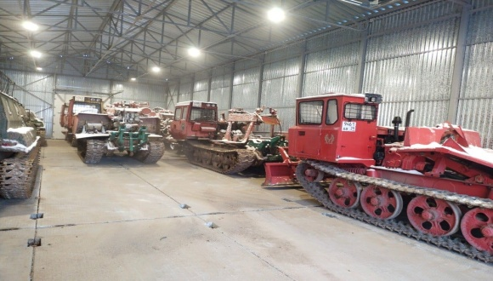
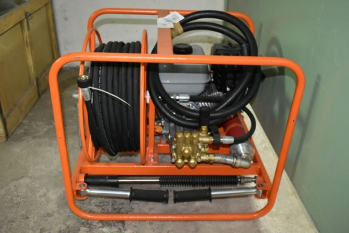
Министерство природных ресурсов и лесопромышленного комплекса Архангельской области
Развитие системы и средств обеспечения пожарной безопасности
Проведение воздушных тренировок
Увеличение до 150 численности ПДПС
Строительство 3 ангаров для лесопожарной техники
Подготовка лесопожарной техники и оборудования.
Закупка оборудования
15

Slide 16
Министерство природных ресурсов и лесопромышленного комплекса Архангельской области
Предупреждение возникновения и распространения
лесных пожаров
Основные этапы | Ед. изм. | ПЛАН | ФАКТ
 |  |  | объем | % от плана
Строительство, реконструкция и эксплуатация лесных дорог, предназначенных для охраны лесов от пожаров | км. | 98 | 239 | больше в 2,4 раза
Эксплуатация посадочных площадок для самолетов, используемых для авиационных работ по охране и защите лесов | га | 19 | 19 | 100
Устройство и прочистка противопожарных минерализованных полос | км | 7 859 | 8 200 | 104
Устройство и эксплуатация пожарных водоемов и подъездов | шт. | 1 205 | 1 654 | 137
Профилактическое контролируемое выжигание сухой травянистой растительности | га | 15 | 15 | 100
Благоустройство мест отдыха | шт. | 1 999 | 2 251 | 113
Установка, реконструкция и эксплуатация шлагбаумов | шт. | 226 | 300 | 138
Установка противопожарных аншлагов | шт. | 4 092 | 4 649 | 114
Общая протяженность наземного мониторинга | тыс. км | 124,7 | 124,8 | 100
Общая продолжительность авиационного патрулирования | часов | 2969 | 2 969 | 100
16

Slide 17
Министерство природных ресурсов и лесопромышленного комплекса Архангельской области
Тушение лесных пожаров
181 лесной пожар на площади 3 001,5 га.
150 парашютистов-пожарных
15 летчиков-наблюдателей
9 авиаотделений, 10 пожарно-химических станций
Общая группировка сил тушения пожаров:
3 799 человек и 1 838 единиц техники
В сравнении с 2010 г., как наиболее сходным с 2022 г. по климатическим условиям:
сокращение количества пожаров – в 2 раза
сокращение площади пожаров – в 5 раз

Slide 18
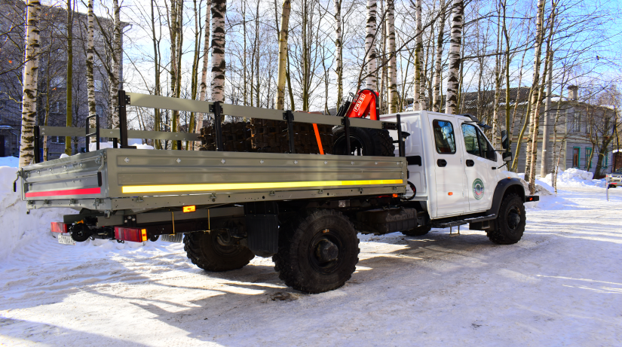
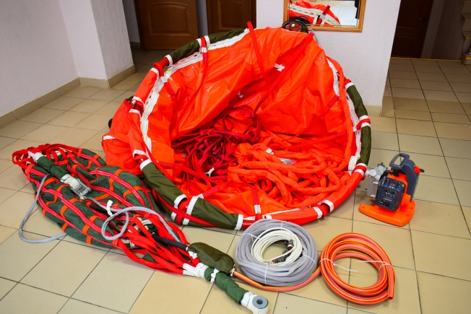
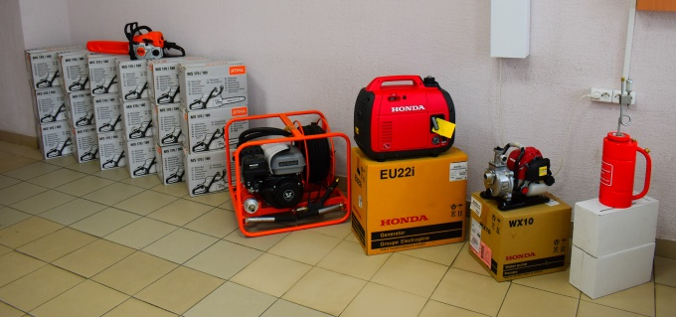
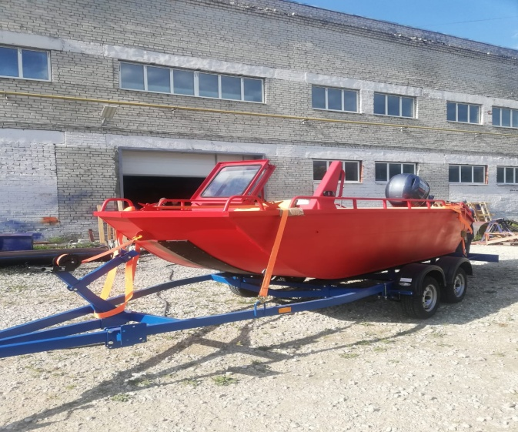
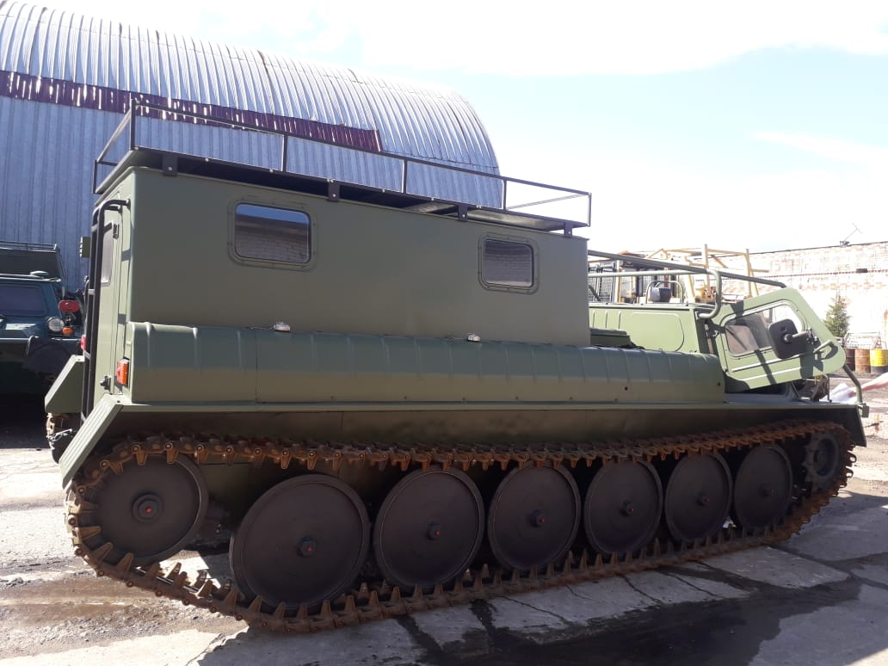
Министерство природных ресурсов и лесопромышленного комплекса Архангельской области
Закупка лесопожарной техники и оборудования
в рамках РП «Сохранение лесов (Архангельская область)»
ФИНАНСИРОВАНИЕ
10,8 млн. рублей,
в т.ч. ФБ 8,2 млн. рублей
55 единиц
Показатель 96%
при плане 94%
4 года (2019-2022)
268 единиц
ФИНАНСИРОВАНИЕ
ВСЕГО
175,3 млн. рублей,
средства федерального бюджета
164,7 млн. рублей

Slide 19
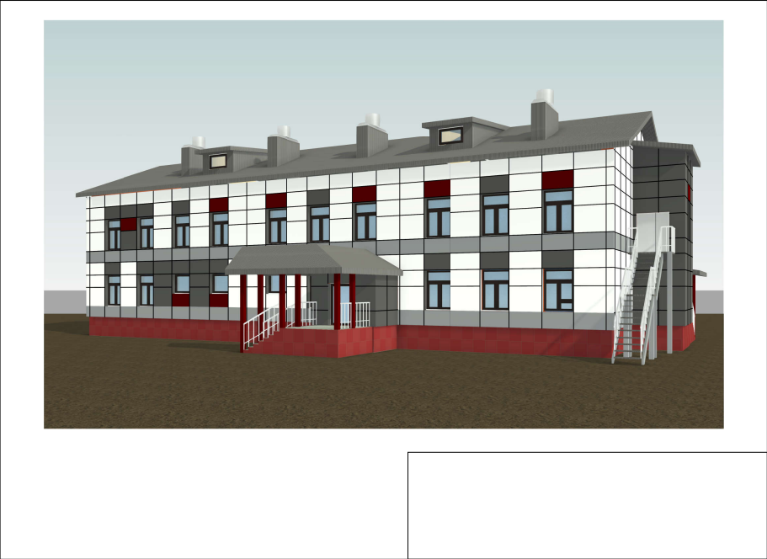
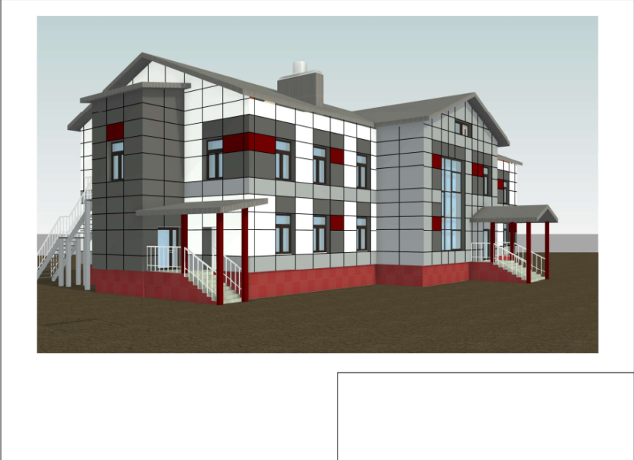
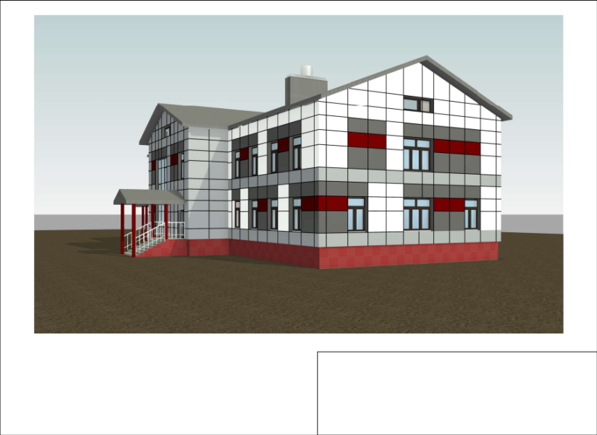
Министерство природных ресурсов и лесопромышленного комплекса Архангельской области
Арктический учебный центр
320
250
40
30
лесных пожарных, в т. ч.
100 для других субъектов РФ
парашютистов-пожарных,
в т.ч. 20 для других регионов РФ
руководителей тушения лесных пожаров
Подготовка
88
МЛН.
РУБЛЕЙ
специалистов в год:

Slide 20
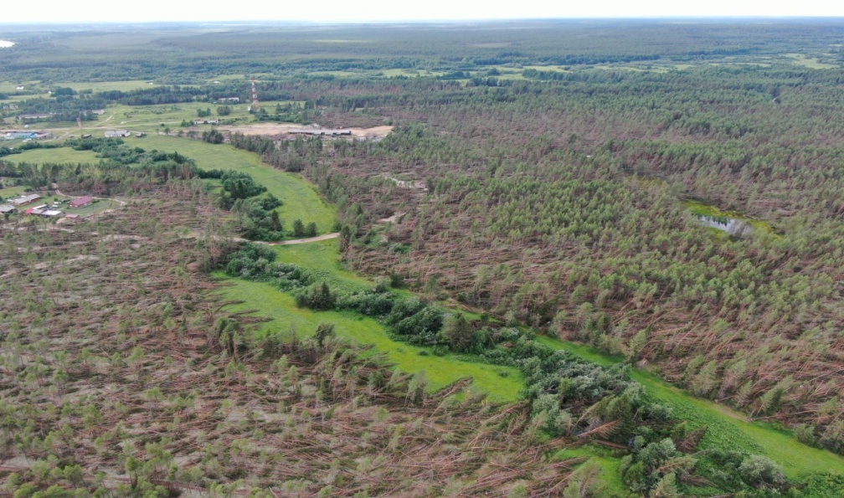
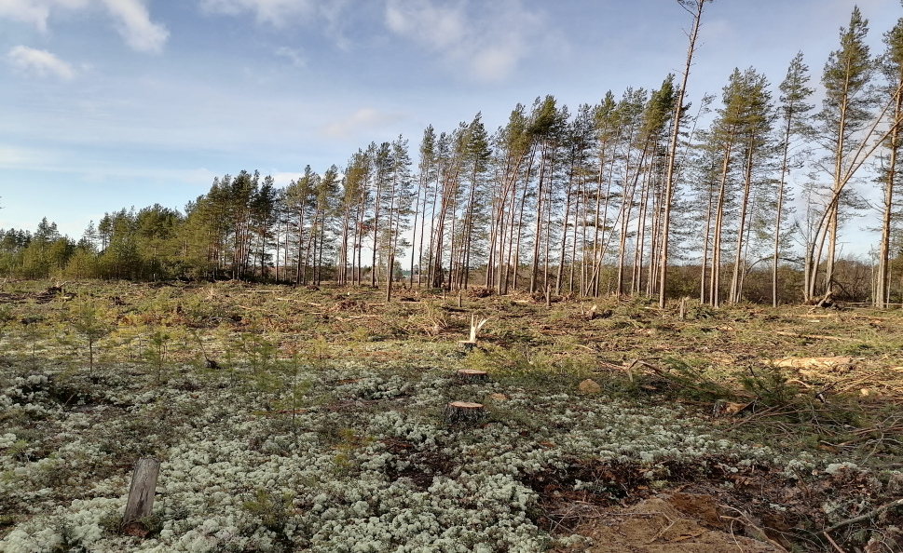
Министерство природных ресурсов и лесопромышленного комплекса Архангельской области
Проведение профилактики возникновения, локализация
и ликвидация очагов вредных организмов
Наименование показателя | Ед. изм. | ПЛАН | ФАКТ
 |  |  | объем | % от плана
Лесопатологическое обследование | га | 6 600 | 1 827 | 28
Санитарно-оздоровительные мероприятия | га | 2 050 | 938 | 46
Ветровал в Сурском лесничестве, июль 2020 года
Ветровал в Сурском лесничестве,
2021 год
июль 2022 года

Slide 21
Министерство природных ресурсов и лесопромышленного комплекса Архангельской области
Подпрограмма №4
Обеспечение реализации государственной программы Архангельской области «Развитие лесного комплекса Архангельской области»
Финансирование:
план 998 млн.руб. / факт 987млн.руб. (98,9%)
Обеспечена деятельность:
- министерства природных ресурсов и лесопромышленного
комплекса Архангельской области
- 2 территориальных органов министерства
- 28 ГКУ Архангельской области – лесничеств

Slide 22
Министерство природных ресурсов и лесопромышленного комплекса Архангельской области
Достижение основных целевых показателей
Целевой показатель | План | Факт | % от плана
Лесистость территории Архангельской области, % | 54 | 53,9 | 99,8
Объем инвестиции в основной капитал организаций лесного комплекса Архангельской области (ОКВЭД 02, ОКВЭД 16, ОКВЭД 17), млрд. руб. | 10,3 | 10,15 | 98,54
Объем платежей в бюджетную систему Российской Федерации от использования лесов, руб./га | 101,8 | 99,4 | 97,6
Объем отгруженных товаров собственного производства, выполненных работ и услуг собственными силами лесоперерабатывающими организациями Архангельской области в расчете на одного работающего (ОКВЭД 16, ОКВЭД 17), тыс. руб. чел. | 12000 | 12458 | 103,8
Доля площади земель лесного фонда, переданных в пользование, в общей площади земель лесного фонда, % | 70,1 | 74,5 | 106,3
Отношение фактического объема заготовки древесины к установленному допустимому объему изъятия древесины, % | 55,6 | 51,9 | 93,3
Доля лесных пожаров, ликвидированных в течение первых суток с момента обнаружения, в общем количестве лесных пожаров, % | 55,3 | 90,6 | 163,8
Площадь лесных пожаров на землях лесного фонда, га | 639 | 3001,5 | Более 4,7 раза
Отношение площади лесовосстановления и лесоразведения к площади вырубленных и погибших лесных насаждений (в рамках реализации федерального проекта "Сохранение лесов" национального проекта "Экология"), % | 87,8 | 93,1 | 106

Slide 23
Министерство природных ресурсов и лесопромышленного комплекса Архангельской области
Оценка эффективности реализации
государственной программы
Уровень выполнения мероприятий – 0,83
Степень достижения целей и задач – 0,85
Уровень расходования средств – 0,90
Оценка реализации по исполнителю – 84,8
Интегральная оценка эффективности реализации программы 82,0 (средняя)

Slide 24
Министерство природных ресурсов и лесопромышленного комплекса Архангельской области
Благодарю за внимание!

